Slide 1
大模型辅助的Web安全事件管理系统 前后端设计
汇报人：黄泽彬

Slide 2
目录
CONTENTS
项目概述
系统架构
01
02
03 | 后端设计
04 | 前端设计

Slide 3
项目概述
01

Slide 4
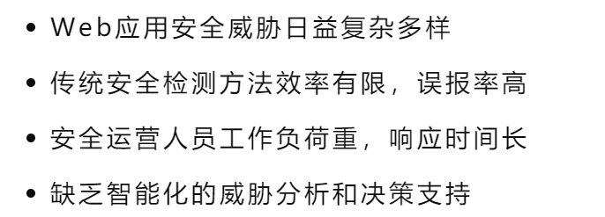
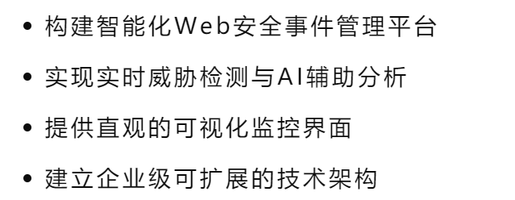
智能化需求迫切
01
02
项目背景
项目目标

Slide 5
系统架构
02

Slide 6
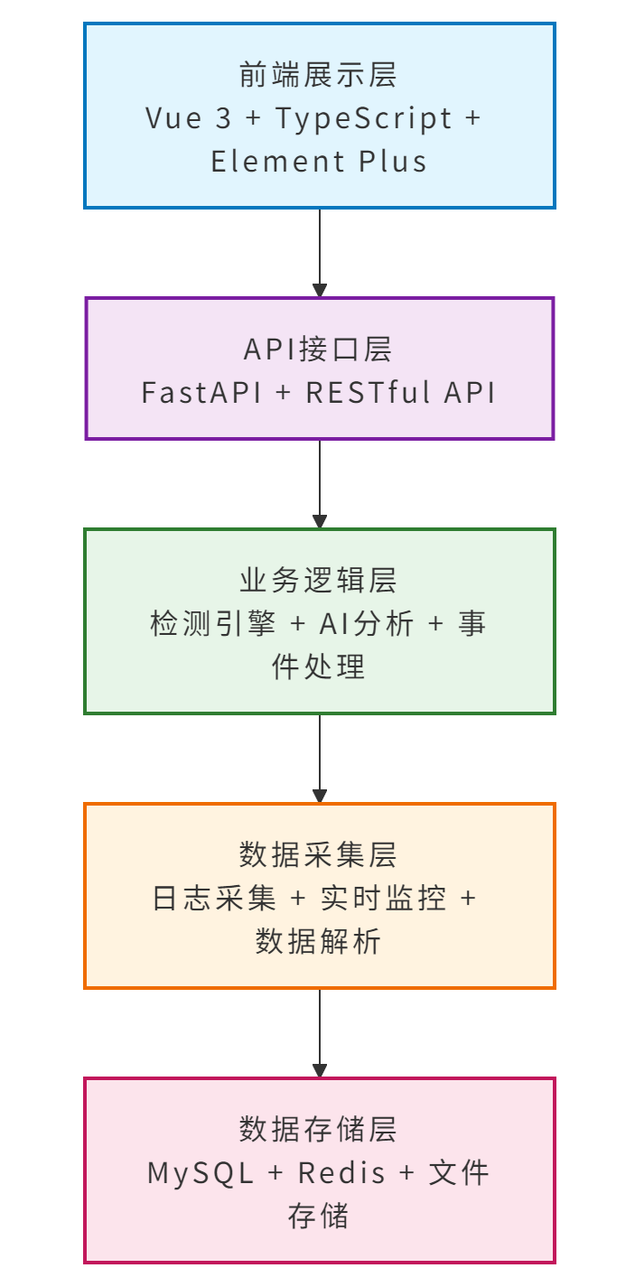
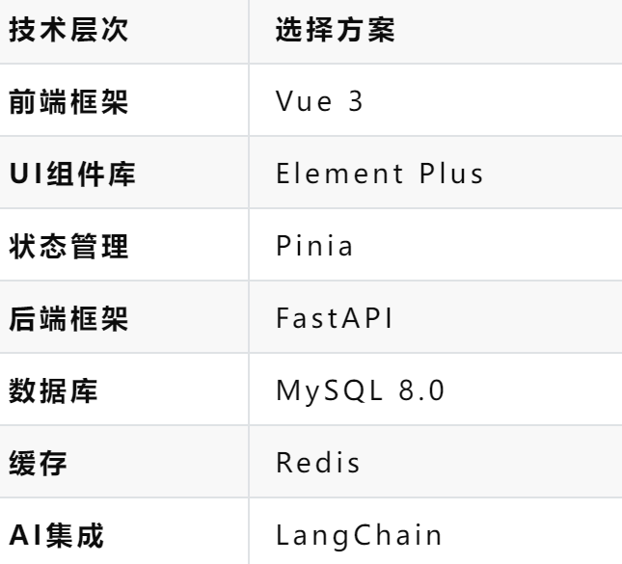

Slide 7
后端设计
03

Slide 8
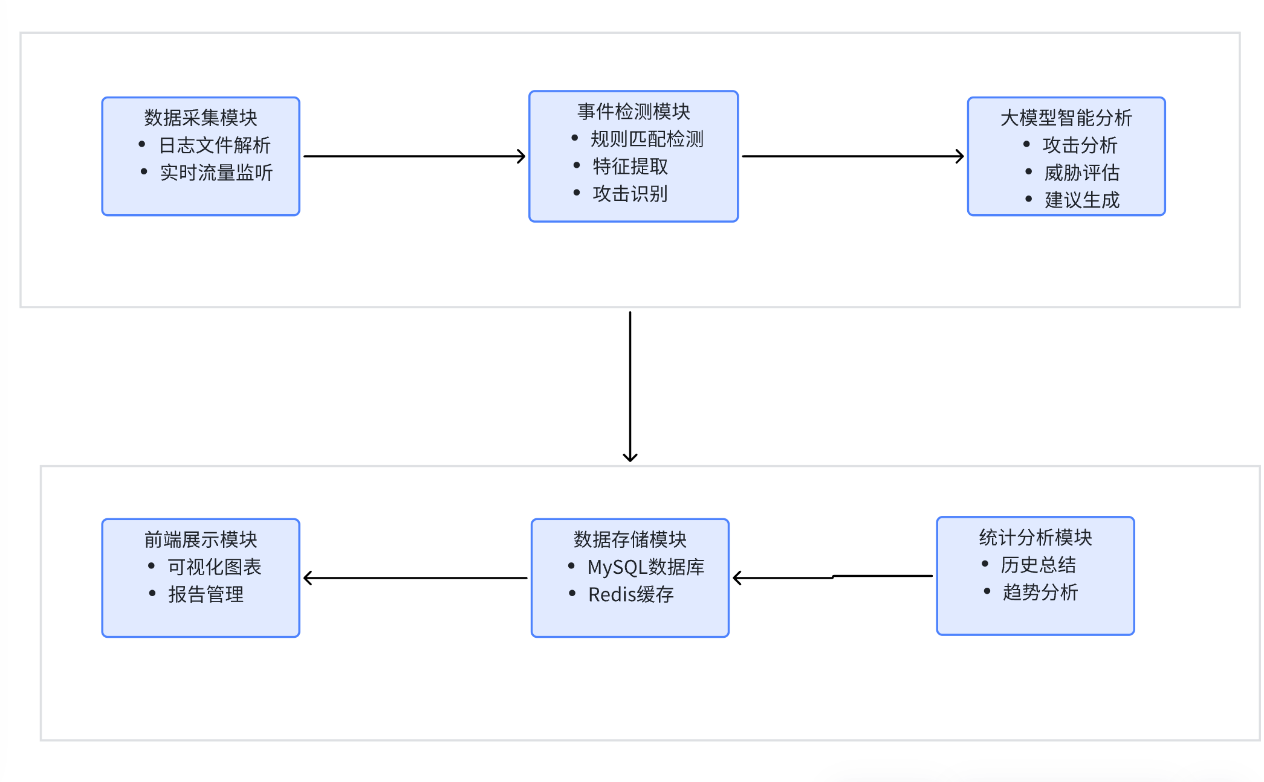
系统架构

Slide 9
前端设计
04

